Slide 1
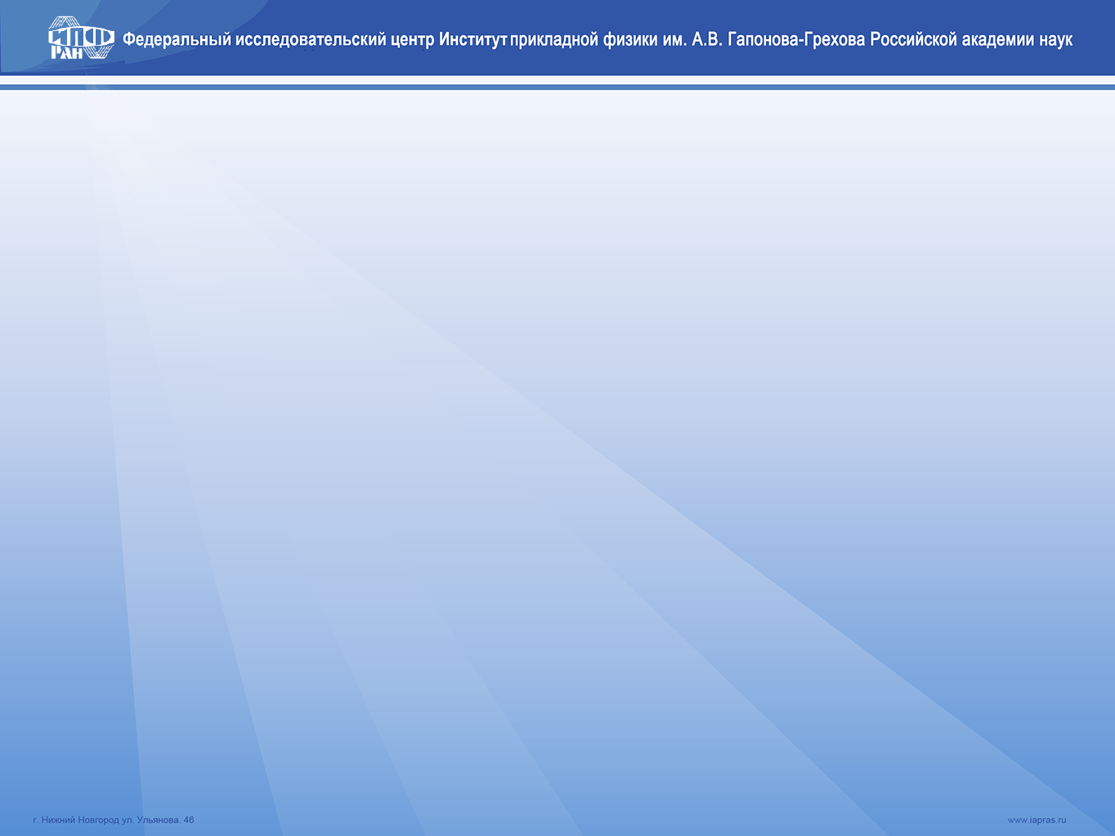
Разработка и внедрение новой Отраслевой системы оплаты труда, подразумевающей высокий уровень должностных окладов - проблемы и решения
ПРОФСОЮЗ РАБОТНИКОВ РАН
«XXX ВСЕРОССИЙСКАЯ (ПОВОЛЖСКАЯ) АССАМБЛЕЯ ПРОФСОЮЗА РАБОТНИКОВ РАН»
23 - 25 сентября 2025 г.
ЖЕЛЕЗНОВ Д.С.
Заместитель директора по общим вопросам и экономике ИПФ РАН 23.09.2025

Slide 2
Текущая система оплаты труда, базирующаяся на базовых окладах и многочисленных стимулирующих надбавках:
* **Слабо мотивирует:** Размер оклада не отражает реальной ценности и сложности труда ученого.
* **Непрозрачна и бюрократизирована:** Зависимость от переменных надбавок создает почву для субъективизма и увеличивает административную нагрузку.
* **Не конкурентна:** Молодые и амбициозные специалисты не приходят в науку, а опытные кадры уходят в коммерческий сектор или за рубеж
Субсидии на выполнение государственного задания - основа развития фундаментальной науки. Увеличение окладов создает привлекательность учреждений науки для потенциальных работников

Slide 3
Особенностью подхода к демонстрации результативности фундаментальных НИР становится появление прикладных НИР
Количество фундаментальных и прикладных проектов по ГЗ за 5 лет
 | Фундаментальные проекты | Прикладные проекты
2021 год | 19 | 11
2022год | 18 | 14
2023 год | 17 | 15
2024 год | 17 | 20
2025 год | 17 | 23

Slide 4
Проблема: надбавки, как результат многозадачности и разнообразия источников с отличными от ГЗ требованиями исполнения – Прикладные НИР, Гранты, НИОКР, Х/Д – создают неопределенность итоговой зарплаты
 | ГЗ | прик.гз | гранты | х/д
2021 год | 13,85 | 17,46 | 28,19 | 40,50
2022 год | 10,84 | 39,18 | 22,85 | 27,13
2023 год | 15,40 | 19,12 | 26,31 | 39,17
2024 год | 15,24 | 30,84 | 18,91 | 35,02
2025 год | 19,37 | 28,66 | 16,66 | 35,31

Slide 5
Как перейти к новой системе оплаты труда?
В случае выполнения предложений, изложенных в №70 от 10.09.2025 г. и, особенно, в случае их невыполнения…
Увеличение окладной части, как основа прозрачности и гарантированности зарплаты по всем источникам, и, при этом, определение интенсивности труда, как эффективное средство использования стимулирующих надбавок в рамках работ по разным проектам.
Для определения интенсивности труда проведение нормирования и установление повышающих коэффициентов по видам и результатам работ.
Нормирование целесообразно проводить и в целом по учреждению, и по конкретному научно-исследовательскому проекту. Проектный подход подразумевает привлечение кадрового состава и внешних исполнителей с возможностями использования по разным проектам с разными функциями, и, кроме того, с учетом создания резерва для людей, являющихся наставниками, основоположниками, а также, нуждающихся в поддержке.

Slide 6
Как перейти к новой системе оплаты труда?
В случае выполнения предложений, изложенных в №70 от 10.09.2025 г. и, особенно, в случае их невыполнения…
Решение для проблемы финансирования: Смешанная модель (Поэтапное внедрение с «пилотов», Развитие внебюджетной деятельности, Долгосрочное бюджетное планирование с МОН на 3-5 лет)
Решение для проблемы неравенства: Единая прозрачная методология (Разработка «вилки» окладов, Учет вклада всех категорий работников)
Решение для проблемы оценки: Сбалансированная система показателей (Индивидуальный и командный подход, Экспертная оценка учета неформализуемого вклада)
Решение для организационного сопротивления: Коммуникация и обучение (Работа с коллективом, Обучение руководителей, обратная связь)
Всё, скорее всего, не получится, хотя бы часть – уже прорыв

Slide 7

Спасибо за внимание!

